Slide 1


补充内容：
递归方程及其求解方法

Slide 2
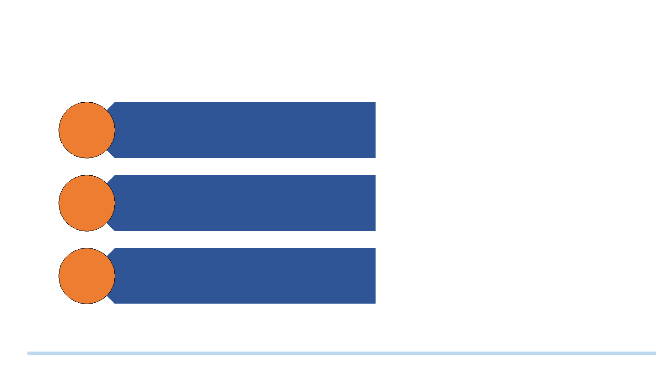
一、递归算法复杂度分析
1. 建立递归方程
2. 求解该递归方程
3. 用渐近符号表示函数的阶
3
Notes:
同学们大家好，这一讲我们来学习递归方程及其求解方法。在对递归算法进行复杂度分析时，主要分三步。一是根据递归过程建立递归方程。二是利用数学工具来求解该递归方程，得到一个表示算法执行时间的表达式。三是用渐近符号表示这个函数的阶，其中最关键的就是建立递归方程和求解递归方程。接下来我们来了解一下递归方程的建立方法和它的主要求解方法。

Slide 3

二、递归方程
❐ 递归方程是一个等式或不等式，它通过更小
的输入上的函数值来描述一个函数。
❐ 当一个算法包含对其自身的递归调用时，可
以用递归方程来表示其运行时间。
4
Notes:
我们先来看一下什么叫做递归方程。递归方程通常也称为递推方程或者递推关系式，它是一个等式或不等式是通过更小的输入上的函数的值来描述一个函数。当一个算法包含对其自身的递归调用时，我们往往可以用递归方程来表示它的运行时间。接下来我们通过汉诺塔算法的例子来了解一下递归方程的建立过程。

Slide 4
二、递归方程
【例1】建立算法的递归方程
void Hanoi(int n,char A,char B,char C) { if (n==1) printf("将盘片%d从%c搬到%c\n“,n,A,C); else { Hanoi(n-1,A,C,B); printf("将盘片%d从%c搬到%c\n",n,A,C); Hanoi(n-1,B,A,C); } }
T(n)
O(1)
T(n-1)
O(1)
T(n-1)
递归方程
T(n) = O(1)
T(n) = 2T(n-1)+O(1)
当n=1时
当n>1时
5
Notes:
接下来我们通过汉诺塔算法的例子来了解一下递归方程的建立过程。
这是汉诺塔问题的代码。设整个算法的时间复杂度为TN。
接下来给出主要语句的计算时间表示。移动一个盘片的时间为常量，即为大O1。移动N减一个盘片的两次递归调用所用的这段时间都是T N减一。接下来求和，就可以得到下面的递归方程。当N等于一时，TN等于大O(1)，当N大于1时，Tn等于二倍的TN减一加上大O(1)， 得到递归方程后，接下来就是求解这个递归方程。

Slide 5

三、递归方程的求解
迭代
法
代入
法
递归
树法
主定
理
6
Notes:
这里介绍四种主要的求解递归方程的方法，分别是迭代法、代入法、递归树法和主方法。我们逐一介绍

Slide 6

1. 迭代法
从初始递归方程开始，反复用递归方程右边
的等式代入左边的函数，直到得到初值。
7
Notes:
第一种，迭代法。
迭代法是一种常用的求解，递归方程的方法，它的求解过程是这样的，从初始递归方程开始，反复用递归方程右边的等式代入左边的函数。直到得到初值，最后把递归方程转化为求和表达式。然后使用求和技术来求解。

Slide 7
【例2】用迭代法求解递归方程
T(n)=O(1)
T(n)=2T(n-1)+O(1)
当n=1时
当n>1时
T(n) = 2T(n-1)+c
= 2[2T(n-2)+c]+c=2²T(n-2)+c2¹+c
= 2³T(n-3)+c2²+c2¹+c
= …
= 2^{n-1}T(1)+c2^{n-2}+…+c2²+c2¹+c
= c(2^{n}-1)
= O(2^{n} )
8
Notes:
下面是对汉诺塔问题的递归方程的求解过程。
这里的大O1，我们假设它的常系数为C，那么，TN就等于二倍的TN减一加上到O1。
也可以把它表示为Tn等于二倍的Tn减一加上C。而TN减一又可以表示为二倍的添减二加C。这样循环展开，不断带入，当展开到T1时停止。将T1等于C带入，就得到了一个求和表达式。求解这个求和表达式，可以得到Tn等于C倍的二的N次方减一。然后我们用大O符号来表示，得到了最终的结果，Tn等于大O2的N次方。这就是采用迭代法求解递归方程的一般过程。

Slide 8

2. 代入法
◆ 猜测解的形式
◆ 用数学归纳法证明
9
Notes:
第二种方法是代入法。
代入法求解递归方程，一般分两步。
第一步，猜测一个解，
第二部用数学归纳法证明解的正确性。

Slide 9
2. 代入法
【例3】 求解递归方程
T(n) = 2T(n/2+5)+ n
用代入法求解
（1）猜测解的形式：T(n)=O(nlog2n)
（2）用数学归纳法求出解中的常数，并证明解是正确的
T(n) = 2T(n/2+5)+ n和T(n) = 2T(n/2)+ n只差一个5
10
Notes:
我们来看一个例子。
求解递归方程，T(n) = 2T(n/2+5)+ n。
首先猜测一个解。因为T(n) = 2T(n/2+5)+ n和T(n) = 2T(n/2)+ n只差一个5，当问题规模足够大时，应该差别不大，所以我们可以猜测TN等于N倍的log n。然后用数学归纳法证明我们这个猜测是正确的。
这里具体的证明过程，由于时间关系，我们就不做介绍了。但是要强调的一点是，虽然我们可以用代入法简洁的证明，一个解是正确的，但是有时猜测一个正确的结是不容易的，因为并不存在通用的方法。往往需要丰富的经验。而接下来我们要介绍的递归树。就是一种很好的估计和猜测解的方法，因此我们可以用递归树估计解，然后用代入法来验证解的正确性。

Slide 10
3. 递归树法
用树的形式给出一个递归算法执行的成本模型。
（1）递归树法求解递归方程的步骤
1）展开递归方程，构造对应的递归树
2）将树中每层中的代价求和，得到每层代价，再
将所有层的代价求和，得到总的递归调用代价
11
Notes:
下面我们就来介绍递归树法。
递归树法是用树的形式给出一个递归算法执行的成本模型，它用图形化的方法来对递归算法的流程进行。
递归树法求解递归方程主要有两步。
第一步，展开递归方程，构造对应的递归树。
第二步，将树中每层中所有节点的代价求和得到每层代价，再将所有层的代价求和，得到总的递归调用代驾。
可以看到，递归树模型求解递归方程，本质上就是迭代思想的应用，利用递归方程迭代展开的过程来构造对应的递归树。然后把每层的时间代价进行求和，就得到了总的代价。图形化的递归树模型比迭代法更直观。也能克服二阶和更高阶递归方程不方便迭代展开的缺点。
这是递归树很大的一个优势。

Slide 11
3. 递归树法
（2）递归树的构造方法
➢ 递归树是一棵结点带权值的树，每个结点表示一个单一子问题的代价，子问题对应某次递归函数调用。
➢ 初始的递归树只有一个结点，它的权标记为T(n)；然后按照递归树的迭代规则不断进行迭代，每迭代一次递归树就增加一层，直到树中不再含有权值为函数的结点。
12
Notes:
接下来我们来了解一下递归树的构造方法。
递归树是一棵结点带权的数。每一个节点表示一个单一子问题的代价，子问题对应某次递归函数调用。
初始的递归树只有一个节点，它的全标记为TN，然后按照递归树的迭代规则不断进行迭代，每迭代一次递归树就增加一层，这样一层层的分解下去，直到递归树中不再含有权值为函数的节点。

Slide 12
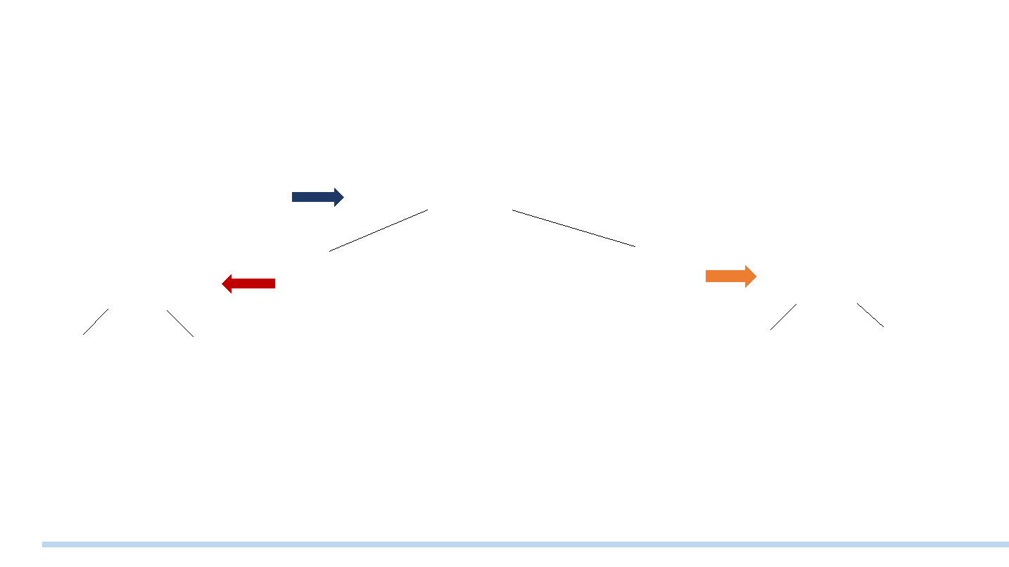
3. 递归树法
【例4】求解递归方程
T(n)
T(n)=T(n/4)+ T(n/2)+ n²
n²
(n/4)²
T(n/16) T(n/8)
T(n/4)
T(n/2)
(n/2)²
T(n/4)
T(n/8)
13
Notes:
下面以递归方程
TN等于T4分之N加上T2分之N加上N方
为例来介绍递归树的具体构造方法。
我们要求t n，而Tn 可以表示为这样一颗递归树。
以n方为根，左边子数的叶结点为T4分之n， 右边子树的叶结点为T2分之N。
第二步，再把叶节点T4分之N和 t2分之N，按照第一步的方式继续展开。
接下来反复迭代，每迭代一次递归树就增加一层。直到树中不再含有权值为函数的节点。

Slide 13
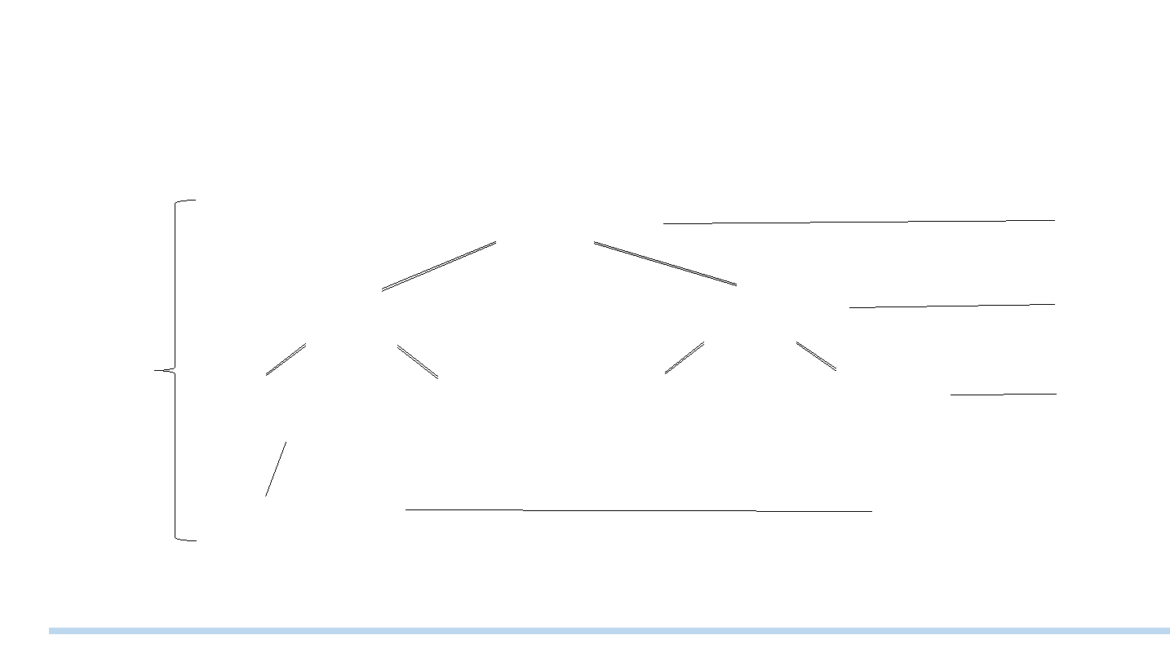

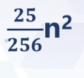

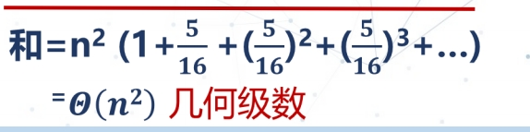
3. 递归树法
【例4】求解递归方程
T(n)=T(n/4)+ T(n/2)+ n2
n2
n2
(n/4)2
(n/2)2
log₂n+1
(n/16)2
(n/8)2
(n/8)2
(n/4)2
…
14
Notes:
得到递归树后，把数中每一层所有节点的代价求和得到每一层的代价。然后再将所有层的代价求和，得到整棵树的总代价。
这是一个求和表达式。因为递归树完全展开后的高度为logn加一，所以这个表达式一共有logn加一项。最终可以求得tn等于大O N方。

Slide 14
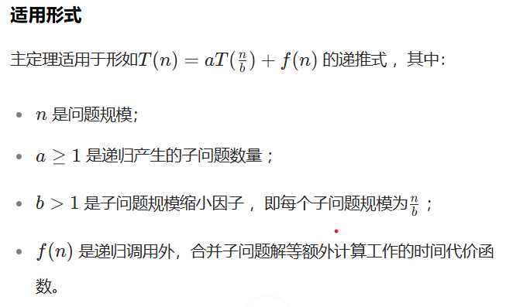
4. 主定理
15
Notes:
接下来我们来学习第四种求解递归方程的方法，叫做主方法。
主方法适用于求解形如TN等于a倍的T B分之N加上FN这样的递归方程。

Slide 15
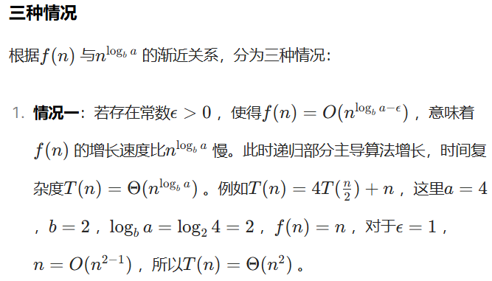
4. 主定理
15

Slide 16
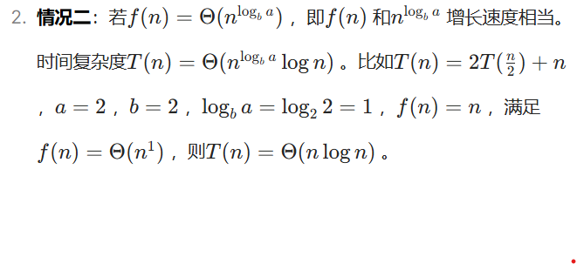
4. 主定理
15

Slide 17
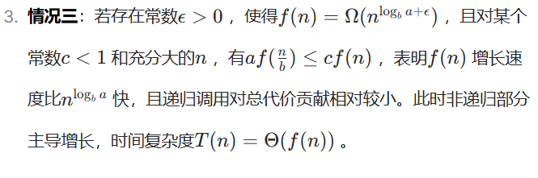
4. 主定理
15

Slide 18
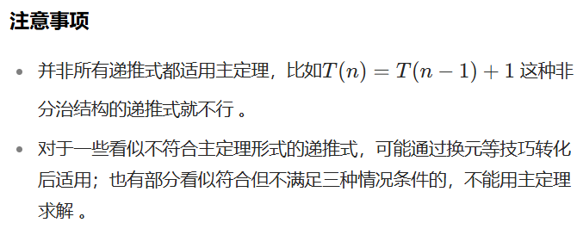
4. 主定理
15
Notes:
接下来我们来学习第四种求解递归方程的方法，叫做主方法。
主方法适用于求解形如TN等于a倍的T B分之N加上FN这样的递归方程。

Slide 19
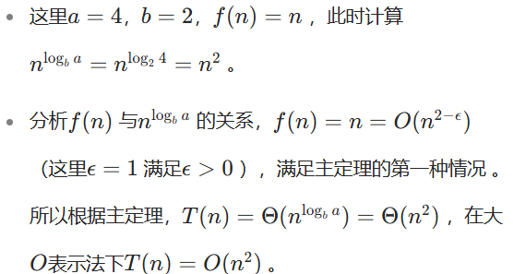


例1
【例】求解递归方程
T(n)=4T(n/2)+n
17

Slide 20
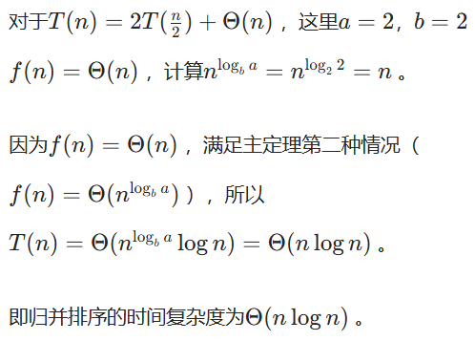
例2

Slide 21
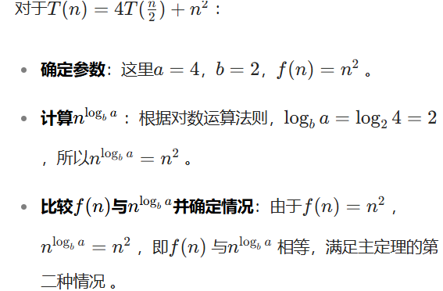
例3

Slide 22

例3

Slide 23

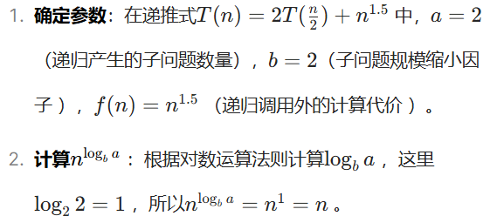
例4

Slide 24
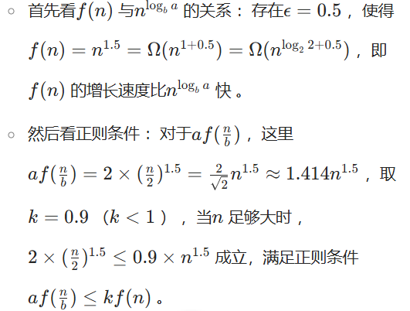
例4

Slide 25
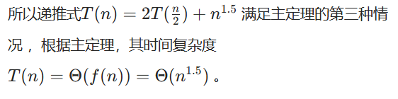
例4

